Slide 1
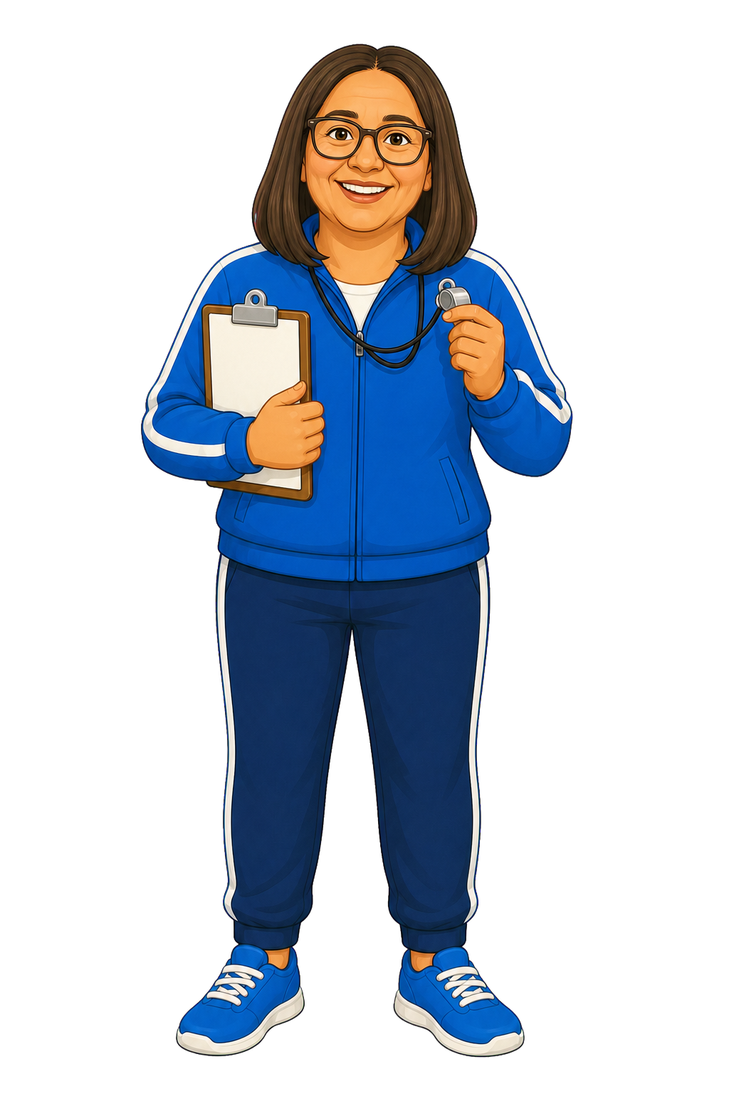

UMA JOGADA DO MESTRE
29/06/2026
JOGANDO
LIMPO
Caráter vale mais que troféu
Base: 1 João 2:6
1/12
Notes:
Abra perguntando: o que significa jogar limpo?
Explique que a aula fala sobre caráter, não apenas sobre ganhar.

Slide 2
Versículo-base
Vamos repetir juntos
“Quem diz que permanece nele,
esse deve também andar
assim como ele andou.”
1 João 2:6
Andar com Jesus é viver como Jesus ensinou.
2/12
Notes:
Leia o versículo inteiro.
Repita em três partes: quem permanece, deve andar, como Jesus andou.

Slide 3
O que é jogar limpo?
✓
No jogo
♥
Na vida
Respeitar as regras e tratar o outro com respeito.
Fazer o certo mesmo quando ninguém está olhando.
Pergunta: que atitude mostra que alguém está jogando limpo?
3/12
Notes:
Peça exemplos simples: não empurrar, falar a verdade, pedir desculpas.

Slide 4
Nem toda vitória agrada a Deus
Mentira, briga, inveja, zombaria e trapaça machucam o time.
FALTA
Ganhar fazendo o errado não é vitória de verdade.
4/12
Notes:
Conecte com situações do cotidiano: escola, casa, brincadeiras e igreja.

Slide 5
Deus olha para o coração
Deus não procura estrelas para o seu time.
Deus procura filhos parecidos com Jesus.
caráter
Caráter vale mais que troféu.
5/12
Notes:
Explique caráter como aquilo que somos e escolhemos fazer diante de Deus.

Slide 6
Jesus é o nosso modelo
Andar como Jesus é tratar as pessoas com amor, verdade e humildade.
AMOR
VERDADE
HUMILDADE
Pergunta: como Jesus tratava as pessoas?
6/12
Notes:
Mostre que Jesus é o padrão do nosso comportamento, não a comparação com os outros.

Slide 7
Fruto do Espírito
Cartão verde
amor
bondade
domínio próprio
VERDE
paz
mansidão
fidelidade
Essas atitudes mostram que Deus está trabalhando em nós.
7/12
Notes:
Leia Gálatas 5:22-23 como apoio se houver tempo.

Slide 8
Falta espiritual
Cartão vermelho
mentira
briga
inveja
PARE
zombaria
orgulho
trapaça
Quando erramos, podemos parar, pedir perdão e mudar.
8/12
Notes:
Evite envergonhar crianças. Aponte para arrependimento e ajuda de Jesus.

Slide 9
Treino do caráter
falar a verdade
pedir desculpas
dividir
obedecer
Caráter também precisa ser treinado todos os dias.
9/12
Notes:
Conecte com a aula anterior: treino espiritual aparece em escolhas práticas.

Slide 10
Atividade: cartões do juiz
O professor conta uma atitude.
As crianças levantam o cartão correto.
FRUTO
FALTA
Vamos praticar!
10/12
Notes:
Use os exemplos do roteiro: verdade, zombaria, pedir desculpas, trapaça, ajudar alguém.
As crianças podem levantar mãos se não houver cartões físicos.

Slide 11
Revisão do time
1
O que vale mais que troféu?
2
Quem é o nosso modelo?
3
Qual cartão mostra fruto do Espírito?
4
Qual atitude vou treinar esta semana?
11/12
Notes:
Faça a revisão em ritmo rápido, deixando as crianças responderem em voz alta.

Slide 12
Desafio da semana
Nesta semana,
jogue limpo como Jesus.
Escolha uma atitude do fruto do Espírito para praticar.
Oração: Jesus, ajuda-nos a andar como o Senhor andou.
12/12
Notes:
Convide as crianças para uma oração curta e concreta.

